Slide 1
DEPARTAMENTO DE INGENIERÍA ELECTRÓNICA AUTOMATIZACIÓN Y CONTROL
“DISEÑO E IMPLEMENTACIÓN DE UN SISTEMA DE CONTROL DE TEMPERATURA PARA UN EQUIPO DE TRATAMIENTO TÉRMICO LOCALIZADO EN ACINDEC S.A.”
TESIS PREVIA A LA OBTENCIÓN DEL TÍTULO DE INGENIERO ELECTRÓNICO EN AUTOMATIZACIÓN Y CONTROL
AUTORES: GUERRERO TERÁN, MAYRA ELIZABETH
PAVÓN BALSECA, LIZETH ANDREA

Slide 2
CONTENIDO
Empresa
Justificación e importancia
Objetivo General
Objetivos Específicos
Introducción
Fundamento Teórico
Etapas del Proceso
Definición de Variables del Proceso
Diagrama de Bloques Funcional

Slide 3
CONTENIDO
Diagrama de Lazo de Control
Desarrollo de Software
Desarrollo de Hardware
Elementos Necesarios para Realizar un Tratamiento
Diseño de la Interfaz Gráfica
Pruebas y Resultados
Análisis Costo-Beneficio
Conclusiones y Recomendaciones

Slide 4
ACINDEC S.A.
Aceros Industriales del Ecuador ¨ACINDEC¨ S.A. es una de las empresas más importantes en el diseño, desarrollo, fabricación, montaje y puesta en marcha de proyectos para plantas industriales, equipos e instalaciones; cuenta con modernas tecnologías relacionadas con la ingeniería mecánica, electrónica, control de procesos e informática

Slide 5
JUSTIFICACIÓN E IMPORTANCIA
JUSTIFICACIÓN
Mejorar la calidad del producto final así como la gestión del proceso.
Constantes caídas de temperatura.
El sistema que se tenía instalado presentaba tecnología obsoleta, no eficiente, sin flexibilidad ni escalabilidad.
No se tenía una interfaz gráfica.
No se disponía de los diagramas eléctricos de control y potencia.
Sistema no contaba con alarmas indicadoras de fallas en el proceso.
Notes:
- debido a que el cambio de voltaje es realizado de forma manual.
- para realizar mantenimientos de forma correcta.
- Por el gran espacio y peso que tenía la máquina anterior se hacía imposible su traslado.
- Para poder verificar los valores de temperatura del proceso.

Slide 6
JUSTIFICACIÓN E IMPORTANCIA
IMPORTANCIA
Implementar un sistema con técnicas de control de temperatura.
Desarrollar una interfaz HMI facilitará al operador monitorear el proceso.
Presentación gráfica de las variables del proceso.
Permitir la flexibilidad del proceso.
Notes:
- apropiadas para evitar el deterioro de material.
en caso de incrementar el número de termopares a ser utilizados.
Ya q permitiéndole ingresar los valores de temperatura máxima, las velocidades de ascenso y descenso y el tiempo de manutención.
para mejorar el manejo del mismo.

Slide 7
OBJETIVO GENERAL
Diseñar e implementar una máquina para controlar la temperatura, usada en el proceso de tratamiento térmico para estructuras metálicas conformadas por 6 zonas, facilitando al operario la supervisión y monitoreo, con el fin de reducir los esfuerzos internos sin modificar substancialmente su estructura.

Slide 8
OBJETIVOS ESPECÍFICOS
Realizar pruebas de funcionamiento mediante toma de datos y comparación de condiciones deseadas.
Diseñar una interfaz HMI en un computador para permitir al operador controlar, monitorear y supervisar el proceso.
Investigar acerca de las últimas tendencias para control de temperatura en tratamientos térmicos.
Implementar la distribución de los diferentes elementos que conformarán el hardware y los algoritmos de programación del software.
Documentar apropiadamente cada fase del proyecto.

Slide 9
INTRODUCCIÓN
El tratamiento térmico tiene como objetivo:
- Controlar la cantidad, tamaño, forma y distribución de las partículas de cementita contenidas en la ferrita, que a su vez determinan las propiedades físicas del acero. - Modificar la estructura microscópica del acero.
Notes:
El acero es una aleación de hierro y carbono, donde el carbono no supera el 3.5% que le otorga mayor resistencia y pureza, alcanzando normalmente porcentajes entre el0.2% y el 0.3% para aceros de bajo carbono.
El aumento del contenido de carbono en el acero eleva su resistencia a la tracción, incrementa el índice de fragilidad en frío y hace que disminuya la tenacidad y la ductilidad.

Slide 10
FUNDAMENTO TEÓRICO
TRATAMIENTO TÉRMICO
El término tratamiento térmico es un proceso en el cual una herramienta o parte de ella se somete intencionalmente a una secuencia específica de tiempo - temperatura.
La finalidad de estos procesos es mejorar las propiedades mecánicas, físicas, térmicas y químicas del material.
Notes:
se logro calentándolo hasta llegar a
PROPIEDADES FISICAS DEL ACERO
 Su densidad media es de 7850 kg/m³. En función de la temperatura el acero se puede contraer, dilatar o fundir.
 El punto de fusión del acero depende del tipo de aleación y los porcentajes de elementos aleantes. El de su componente principal, el hierro es de alrededor de 1.510 °C en estado puro (sin alear), sin embargo el acero presenta frecuentemente temperaturas de fusión de alrededor de 1.375 °C, y en general la temperatura necesaria para la fusión aumenta a medida que se aumenta el porcentaje de carbono y de otros aleantes, (excepto las aleaciones auténticas que funden de golpe). Por otra parte el acero rápido funde a 1.650 °C. Su punto de ebullición es de alrededor de 3.000 °C.
PROPIEDADES MECÁNICAS DEL ACERO

Tenacidad:
Es la capacidad que tiene un material de absorber energía sin producir fisuras(resistencia al impacto). El acero es un material muy tenaz, especialmente enalguna de las aleaciones usadas para fabricar herramientas.

Ductilidad:
Es relativamente dúctil. Con él se obtienen hilos delgados llamados alambres.Un aumento de la temperatura en un elemento de acero provoca un aumentoen la longitud del mismo. Este aumento en la longitud puede valorarse por la
expresión: δL = α δ t° L, siendo a el coeficiente de dilatación, que para el acero
vale aproximadamente 1,2 ·
10−5 (es decir α = 0,000012).
El acero se dilata y se contrae según un coeficiente de dilatación similar alcoeficiente de dilatación del hormigón, por lo que resulta muy útil su usosimultáneo en la construcción, formando un material compuesto que sedenomina hormigón armado.

Maleable:
Se pueden obtener láminas delgadas llamadas hojalata. La hojalata es unalamina de acero, de entre 0,5 y 0,12 mm de espesor, recubierta, generalmentede forma electrolítica, por estaño.
Resistencia al desgaste:
Es la resistencia que ofrece un material a dejarse erosionar cuando está encontacto de fricción con otro material.

Maquinabilidad:
Es la facilidad que posee un material que permitir el proceso de mecanizado.Permite una buena mecanización en máquinas herramientas antes de recibirun tratamiento térmico.

Dureza:
La densidad promedio del acero es 7850 kg/m3. Es la resistencia que ofrece unacero para dejarse penetrar. La dureza de los aceros varía entre la del hierro yla que se puede lograr mediante su aleación u otros procedimientos térmicos oquímicos entre los cuales quizá el más conocido sea el templado del acero,aplicable a aceros con alto contenido en carbono, que permite, cuando essuperficial, conservar un núcleo tenaz en la pieza que evite fracturas frágiles.Aceros típicos con un alto grado de dureza superficial son los que se empleanen las herramientas de mecanizado, denominados aceros rápidos quecontienen cantidades significativas de cromo, wolframio, molibdeno y vanadio.Los ensayos tecnológicos para medir la dureza son Brinell, Vickers y Rockwell,entre otros.

Conductividad eléctrica:
Posee una alta conductividad eléctrica en las líneas aéreas de alta tensión seutilizan con frecuencia conductores de aluminio con alma de aceroproporcionando éste último la resistencia mecánica necesaria para incrementarlos vanos entre la torres y optimizar el coste de la instalación.
la temperatura en la que se forma de austenita generalmente entre los 750 y 850°C y después enfriéndolo con rapidez.
PROPIEDADES QUÍMICAS.
La actividad química del metal depende de las impurezas que contenga y de lapresencia de elementos que reaccionan con estas, dependiendo también en menormedida de la temperatura y zonas de contacto. Distinguimos fundamentalmente dosreacciones: oxidación y corrosión.

Oxidación:
La oxidación se produce cuando se combina el oxigeno del aire y el metal. Laoxidación es superficial, produciéndose en la capa más externa del metal y protegien-do a las capas interiores de la llamada oxidación total. El óxido no es destructivo.

Corrosión:
Se considera corrosión a toda acción que ejercen los diversos agentes químicos sobrelos metales, primeramente en la capa superficial y posteriormente en el resto. Cuandoes producida por el oxígeno y usando como catalizador el agua, la corrosión esprogresiva desde la capa superficial hasta el interior del metal lo que provoca su totaldestrucción
PROPIEDADES TÉRMICAS:

Conductividad eléctrica:
Es la facilidad que presenta un material para dejarpasar a través de él la corriente eléctrica. Este fenómeno se produce por unadiferencia de potencial entre los extremos del metal.

Conductividad térmica:
Es la facilidad que presenta un material para dejarpasar a través de él una cantidad de calor. El coeficiente de conductividadtérmica k nos da la cantidad de calor que pasaría a través de un determinadometal en función de su espesor y sección.

Dilatación:
Es el aumento de las dimensiones de un metal al incrementarse latemperatura. No es uniforme ni sigue leyes determinadas

Slide 11
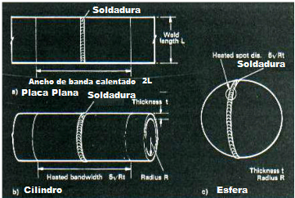
FUNDAMENTO TEÓRICO
Tratamiento térmico de soldadura disminuye la dureza de la ZAC, metal de soldadura y material base. El resultado es una microestructura más dúctil y resistente a la fisuración.

Slide 12
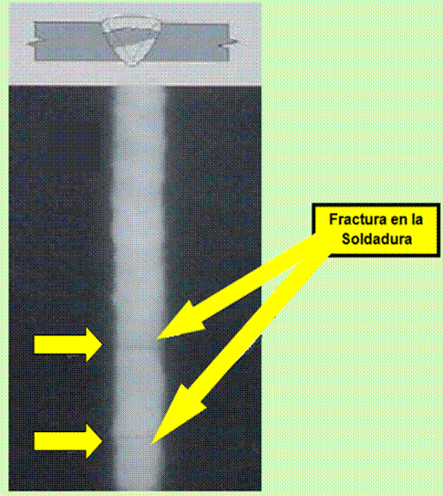
FUNDAMENTO TEÓRICO
Tratamiento Térmico
Los tratamientos de endurecimiento, crean grandes tensiones internas en el metal, que se eliminan mediante el temple o el recocido.
El temple reduce la dureza y resistencia y aumenta la ductilidad y la tenacidad
Notes:
que consiste en volver a calentar el acero hasta una temperatura
Temple continuo de austenización completa. Se aplica a los aceros hipoeutectoides. Se calienta el material a 50ºC por encima de la temperatura crítica superior A3, enfriándose en el medio adecuado para obtener martensita.
Tipos de acero hipoeutectoide
Acero bajo en carbono
El procentaje de carbono estos aceros no supera el 0,2%, se llaman aceros ferríticos, son muy suaves, dúctiles, deformables y de baja resistencia.
Acero al carbono medio
A este grupo pertenecen la mayoría del acero comercial que se produce, su porcentaje de carbono está comprendida entre el 0,2% y el 0,5%. Sus propiedades dependen de la cantidad de ferrita y perlita que tienen y varían sus prestaciones en un rango muy amplio.
Aceros de alto carbono
Estos aceros tienen un porcentaje de carbono comprendido entre el 0,5% y el 0,77%, se denominan aceros perlíticos. Se resistencia y dureza son elevadas pero su ductilidad y tencidad son bajas

Slide 13
FUNDAMENTO TEÓRICO
TIPOS TRATAMIENTO TÉRMICO DE SOLDADURA
INTEGRAL
LOCALIZADO
Resistencia Eléctricas
Horno Estacionario
Calefaccionado interno con quemadores de alta velocidad
Horno Portátil
Método de Mampara
Inducción
Radiación con lámparas de cuarzo
Radiación por calefactores a gas tipo infrarrojo
Exotérmico
Llama
Calefactores Flexibles

Slide 14
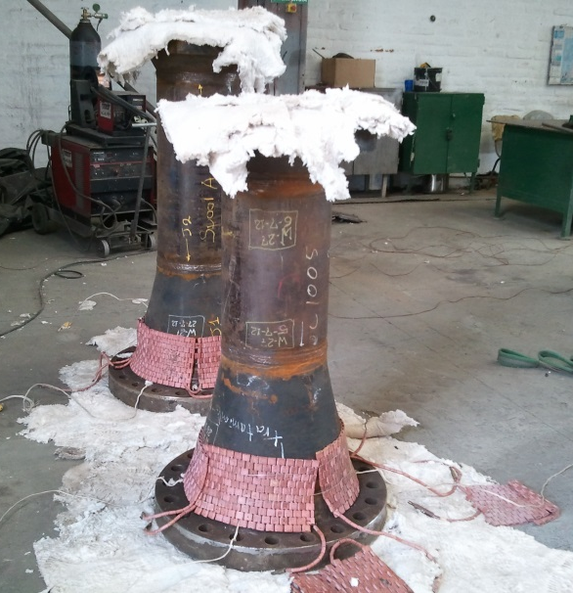
FUNDAMENTO TEÓRICO
Tratamiento Térmico a implementar se lo denomina localizado.
Le confiere a la pieza la dureza propia del acero.
Notes:
- consiste en calentar a la temperatura de tratamiento la unión soldada; para ello se colocan sobre la banda de calentamiento calefactores eléctricos flexibles de diversas configuraciones; estos se adaptan a la forma de la parte tratada.

Slide 15
FUNDAMENTO TEÓRICO
Tratamiento Térmico Localizado
Endurecer solamente las superficies externas sin afectar las partes internas, evitando deformaciones en la pieza tratada.
Permite realizar tratamientos en piezas de todos los tamaños y varias formas gracias a la flexibilidad que brindan las resistencias.
Alivia las tensiones en juntas soldadas según procedimientos de soldaduras especificados.

Slide 16
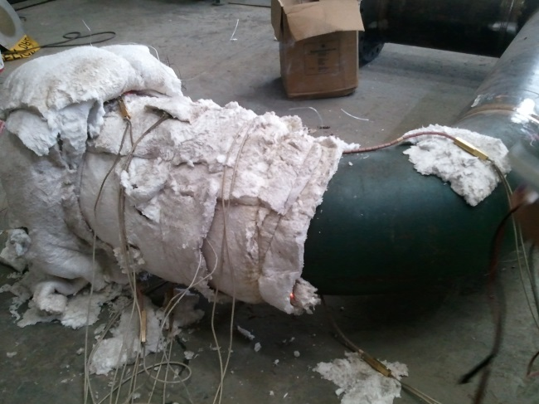
FUNDAMENTO TEÓRICO
Tratamiento Térmico Localizado
A la pieza a tratar se la cubre con una manta térmica para evitar perdidas de calor.
Es importante aclarar que el Tratamiento Localizado solo puede ser aplicado a geometrías que permitan la libre dilatación como son las soldaduras circunferenciales.

Slide 17
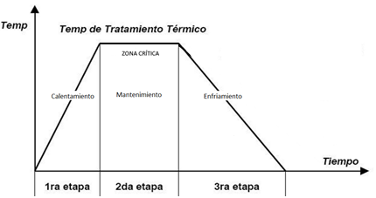
ETAPAS DE FUNCIONAMIENTO
Etapas
Calentamiento
Mantenimiento
Enfriamiento
Notes:
ya que de subir muy rápido se producen errores que pueden llevar a ser irreversibles en el material.

Slide 18
ETAPAS DE FUNCIONAMIENTO
Calentamiento
El calentamiento debe ser progresivo y uniforme.
Los calentamientos rápidos son muy peligrosos en piezas gruesas y este efecto negativo se agrava cuando aumenta el contenido de carbono del acero.
La velocidad de calentamiento no es fija ya que depende del grosor del material y la cantidad de carbono que contenga la pieza a tratar.
Es cuando empieza la elevación de temperatura.
Notes:
ya que de subir muy rápido se producen errores qu
Es importante que el porcentaje de carbono sea el mismo en toda la masa de la pieza.
e pueden llevar a ser irreversibles en el material.

Slide 19
ETAPAS DE FUNCIONAMIENTO
Mantenimiento
El tiempo de permanencia oscila entre media hora y una hora por pulgada de espesor de pieza.
Cuando el calentamiento se ha realizado lentamente, se mantiene media hora por pulgada y si el calentamiento ha sido rápido se eleva el mantenimiento a una hora por pulgada.

Slide 20
ETAPAS DE FUNCIONAMIENTO
Enfriamiento
Depende del espesor de la pieza a tratar y su tamaño.
La velocidad de enfriamiento no puede ser muy rápida porque se puede producir tensiones internas.
La velocidad de enfriamiento depende de la diferencia de temperatura entre el material y el ambiente por lo tanto a altas temperaturas la velocidad de enfriamiento será mayor que a bajas temperaturas.
Generalmente la velocidad de enfriamiento requerida es inferior a la velocidad de calentamiento.
Notes:
-que provocarían deformaciones y grietas en el material.

Slide 21
DEFINICIÓN DE VARIABLES DEL PROCESO
La velocidad de Calentamiento.
El Tiempo a la Temperatura de Mantenimiento.
La Velocidad de Enfriamiento.
La Temperatura de Mantenimiento.
Notes:
- a partir de cierta Temperatura Especifica
-tenfri hasta cierta Temperatura Específica

Slide 22
DIAGRAMA DE BLOQUE FUNCIONAL
Notes:
- a partir de cierta Temperatura Especifica
-tenfri hasta cierta Temperatura Específica

Slide 23
DESARROLLO DE SOFTWARE
Sistema de Control Implementado
- Se emplea para el control de temperatura un Control ON – OFF para la etapa de Calentamiento.
Notes:
El control ON – OFF no es lineal y proporciona a su salida únicamente 2 valores fijos.
- La histéresis nos permite definir los tiempos de encendido y apagado de los controladores (circuitos de salida) en la etapa de mantenimiento.

Slide 24
DESARROLLO DE SOFTWARE
Sistema de Control Implementado
- Se emplea para el control de temperatura un Control ON – OFF con histéresis para la etapa de Mantenimiento.
Notes:
El control ON – OFF no es lineal y proporciona a su salida únicamente 2 valores fijos.
- La histéresis nos permite definir los tiempos de encendido y apagado de los controladores (circuitos de salida) en la etapa de mantenimiento.

Slide 25
DESARROLLO DE SOFTWARE
Diagrama de Flujo General
De manera general la subrutina que se inicia automáticamente al encender el equipo es la lectura de termocuplas.
El modo manual, automático así como la configuración de los valores a tomar están sujetos al estado del paro de emergencia.

Slide 26
DESARROLLO DE SOFTWARE
Lectura de Termocuplas
Escalamiento PID con módulos de Termocupla acoplados al PLC usado, con valores de -270 a 1370 al trabajar con grados Celsius, mediante toma de datos se determina la necesidad de compensar el valor obtenido por lo que se llega a determinar la fórmula:

Slide 27
DESARROLLO DE SOFTWARE
Diagrama de Flujo de Calentamiento
Conociendo el valor de la rata de ascenso, ingresado en HMI se calcula la fórmula para la obtención del tiempo que debería haber transcurrido hasta llegar a la temperatura menor de entre las 6 termocuplas.
Notes:
La formula la obtenemos mediante una regla de tres donde el valor conocido es la rata de ascenso.

Slide 28
DESARROLLO DE SOFTWARE
Diagrama de Flujo de Mantenimiento.
Esta etapa esta controlada mediante una histéresis mayormente dentro los 0.1°C.
Cuando la temperatura disminuye las salidas se encienden para proceder a calentar el material mientras que al alcanzar la temperatura máxima se apagan.
Este proceso se realiza durante el tiempo ingresado en los parámetros.

Slide 29
DESARROLLO DE SOFTWARE
Diagrama de Flujo de Enfriamiento
En esta subrutina las salidas permanecerán apagadas mientras el valor de lectura en los termopares sea menos al valor que se visualice en pantalla como Rata de descenso.

Slide 30
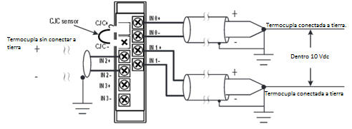
DESARROLLO DE SOFTWARE
Parametrización del Módulo de Temperatura

Slide 31
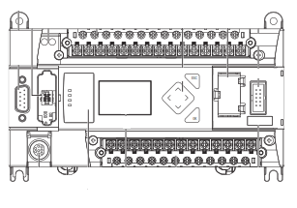
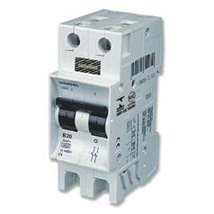
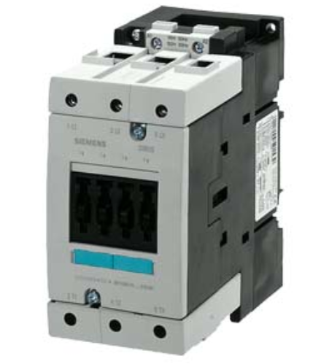
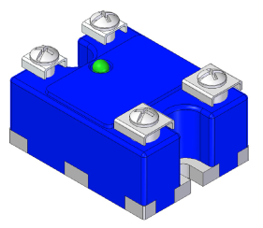
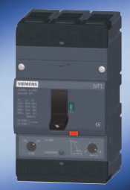
ELEMENTOS NECESARIOS PARA REALIZAR EL TRATAMIENTO
ELEMENTOS DE CONTROL
ELEMENTOS DE POTENCIA
Notes:
, ahorrando costos en mantenimiento y aumentando la confiabilidad de los equipos.

Slide 32
ELEMENTOS NECESARIOS PARA REALIZAR EL TRATAMIENTO
PLC
Relé Estado sólido
Transformador
Es un dispositivo electrónico que puede ser programado por el usuario y se utiliza en la industria para resolver problemas de secuencias en la maquinaria o procesos.
Es un dispositivo ampliamente utilizado en la conmutación de cargas resistivas con señales de control en DC o AC.
Es un dispositivo eléctrico que permite aumentar o disminuir la tensión en un circuito eléctrico de corriente alterna, manteniendo la potencia.

Slide 33
ELEMENTOS NECESARIOS PARA REALIZAR EL TRATAMIENTO
Resistencias Eléctricas
Termopar
Dispositivos de protección
Los SSR requieren para su protección contra corto-circuitos fusibles ultra rápidos debido a que dichos relés son semiconductores.
Es un dispositivo electrónico que puede ser programado por el usuario y se utiliza en la industria para resolver problemas de secuencias en la maquinaria o procesos.
Es un transductor formado por la unión de dos metales distintos que produce una diferencia de potencial muy pequeña que es función de la diferencia de temperatura de uno de sus extremos.

Slide 34
PRUEBAS Y RESULTADOS
Pirómetro (°C) | Programa (°C) | Error (%)
116,3 | 113,4 | 2,494
114,2 | 111,1 | 2,715
113 | 109,5 | 3,097
111,6 | 108,3 | 2,957
110,3 | 106,5 | 3,445
106,1 | 103,5 | 2,451
103,5 | 100,1 | 3,285
101,3 | 97,3 | 3,949
98,7 | 95,8 | 2,938
95,8 | 92,6 | 3,340
93,4 | 90,3 | 3,319
91,1 | 88,2 | 3,183
88,7 | 85,8 | 3,269

Slide 35
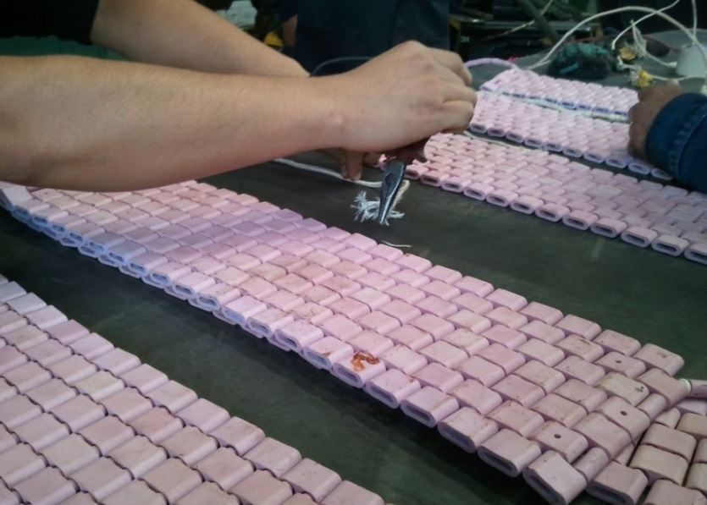
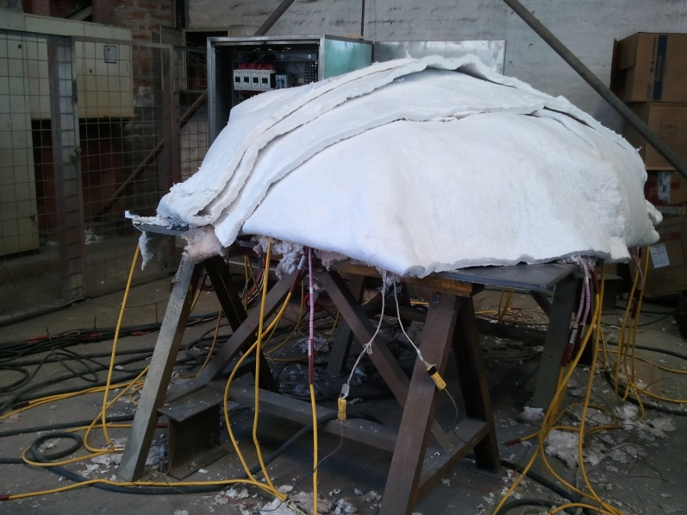
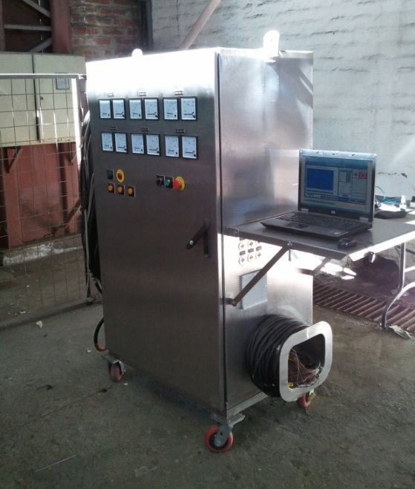
PRUEBAS Y RESULTADOS

Slide 36
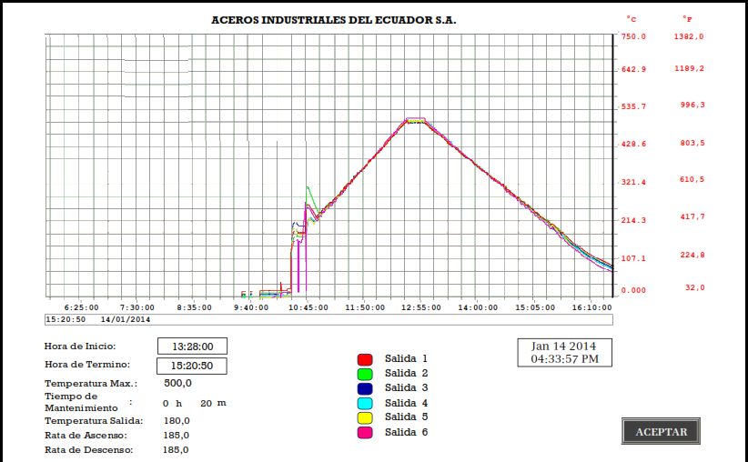
PRUEBAS Y RESULTADOS

Slide 37
BENEFICIOS
ACINDEC S.A., ahorra la cantidad de $ 32,055.57 al realizar la implementación; por lo que se determina que la puesta en marcha del proyecto es rentable.
Disminuye el costo que ocasiona importar repuestos que vienen patentados con la marca de las Máquinas existentes en el mercado.
Proporciona facilidad de realizar cambios en la programación del PLC.
Facilita la realización de ampliaciones en la parte de potencia.
Cuenta con un stock de repuesto local.

Slide 38
BENEFICIOS
Conoce el proceso por completo.
Disminuye los tiempos de obtención de informes.
El sistema es más robusto pues consta de un proceso automatizado.
Constituido por dispositivos de las mejores marcas con excelentes prestaciones.
Ahorra el valor de los honorarios que suelen ser muy altos pues envían técnicos.
La inversión inicial que la empresa hace en este proyecto va a ser recuperada en un corto plazo y empezará a obtener ganancia.

Slide 39
CONCLUSIONES
Se empleó para realizar el control del proceso un controlador ON-OFF; donde el set point varía de manera incremental cada dos segundos el valor de referencia y es solo durante ese tiempo en el cual se realiza el análisis; para así determinar si la respuesta del sistema que será activada o desactivada.
Se elaboró algoritmos para el desarrollo de sistema de control teniendo en cuenta lada etapa; se lo dividió en subturinas para facilidad de manejo y facilitar la comprensión del mismo.

Slide 40
CONCLUSIONES
Se realizó pruebas de funcionamiento y operatividad, midiendo el error existente entre la temperatura visualizada en pantalla y la medida con instrumentos externos anteriormente calibrados partiendo inicialmente con 3,11% hasta llegar al 0,15 % después de realizar análisis y ecuaciones de compensación.
Desarrollo de una Interfaz humano máquina la cual permite a quien opere el sistema controlar y monitorear como se va desarrollando el tratamiento al mismo tiempo que permite una rápida acción frente a posibles inconvenientes.

Slide 41
CONCLUSIONES
Se redujeron los esfuerzos internos y los tiempos muertos aproximadamente en un 66.66% al momento de la activación de las salidas.
Se desarrolló una estructura en acero inoxidable, que cumple con los requerimientos de espacio y transporte indicados inicialmente por la empresa.

Slide 42
CONCLUSIONES
La mejora en los elementos de protección, proporciona más tranquilidad al personal, al mismo tiempo que protege los elementos internos como externos.
La implementación de este proyecto representó una buena inversión para ACINDEC S.A., ya que el costo inicial fue relativamente bajo comparándolo con la compra de una máquina extranjera; generando ganancias que lo cubrieron desde los primeros tratamientos.

Slide 43
RECOMENDACIONES
Colocar indicadores de seguridad al momento de realizar un Tratamiento Térmico.
Llevar a cabo el proceso en un ambiente libre de humedad.
Únicamente el personal capacitado deberá manejar la interfaz.
Fijar cada alambre de la Termocupla por separado y a una distancia de aproximadamente cinco mm (5mm).
Medir la temperatura en los disipadores de los relés constantemente.

Slide 44
VIDEO DE FUNCIONAMIENTO

